Slide 1

Iteración 1: Centro médico “Hipócrates”
Portafolio de título
Docente: Vicente Aranda
Integrantes: Pablo de la Sotta
Tomás Muñiz
Gonzalo López
Elías Baeza
Fabián Jaque

Slide 2
Contenido
Descripción del caso
Descripción de empresa
Descripción modelo de negocios
Descripción del problema
Alcance
Objetivos
Descripción del proyecto
Descripción del producto
Entregables

Slide 3
Contenidos
Especificación de Requerimientos de SW (ERS)
Organización del proyecto
Modelo de procesos
Procesos vigentes
Procesos propuestos
Estructura organizacional
Interfaces e Interacciones
Responsables

Slide 4
Contenidos
Procesos de gestión
Condiciones asumidas, dependencias y restricciones
Gestión de riesgos
Mecanismos de control y ajuste
Mecanismos para la gestión de calidad
Mecanismos para la gestión de configuración
Mecanismos para la verificación
Mecanismos para la gestión del proyecto
Recursos

Slide 5
Contenidos
Líneas de trabajo, distribución de recursos y cronogramas
Líneas de trabajo
Dependencias
Distribución de recursos humanos
cronograma

Slide 6
Descripcion del caso
Descripcion de la empresa
El centro médico Hipócrates es una institución dedicada a servicios de salud, que emplea a médicos, tecnólogos médicos, enfermeras y operadores para ofrecer diversos procedimientos a sus clientes, entre ellos consultas médicas, exámenes e imagenología.

Slide 7
Descripcion del caso
Descripcion del modelo de negocios
El documento provisto es insuficiente para derivar el modelo de negocios completo, sin embargo se puede generar un primer vistazo al modelo utilizando la herramienta CANVAS
Segmento de clientes Propuesta de valor Canales Relacion con el cliente Fuente de ingresos | Recursos Actuvidades clave Socios Estructura de costos

Slide 8
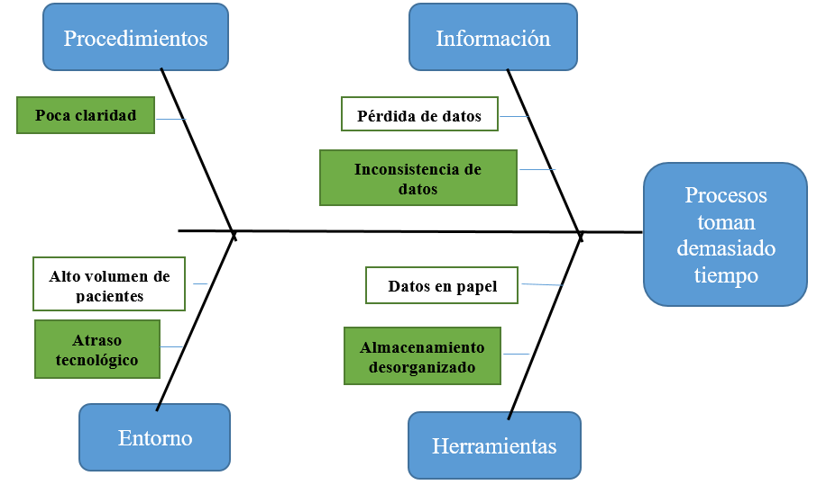
Descripcion del caso
Descripcion del problema

